Slide 1

Neovim
новая эпоха консольных редакторов
Панфилов Александр

Slide 2

Давайте знакомиться
7 лет в IT разработке, последние 4 года на позиции фронтенд разработчика
Департамент ИТ блока «Корпоративно-инвестиционный бизнес», команды РФиКОД, УФН.Джо-Джо
Любимые технологии: React, Next, Nest, CI/CD, MongoDB, MySQL

Slide 3
О чем поговорим
Какие были редакторы ранее?
Что такое neovim?
В чем отличие neovim от vim?
Минусы в готовых решениях.
Переход со стандартного редактора кода на neovim?
Будущее за neovim и vscode?
Плюсы и минусы neovim.

Slide 4



Какие были редакторы ранее?

Slide 5



Slide 6
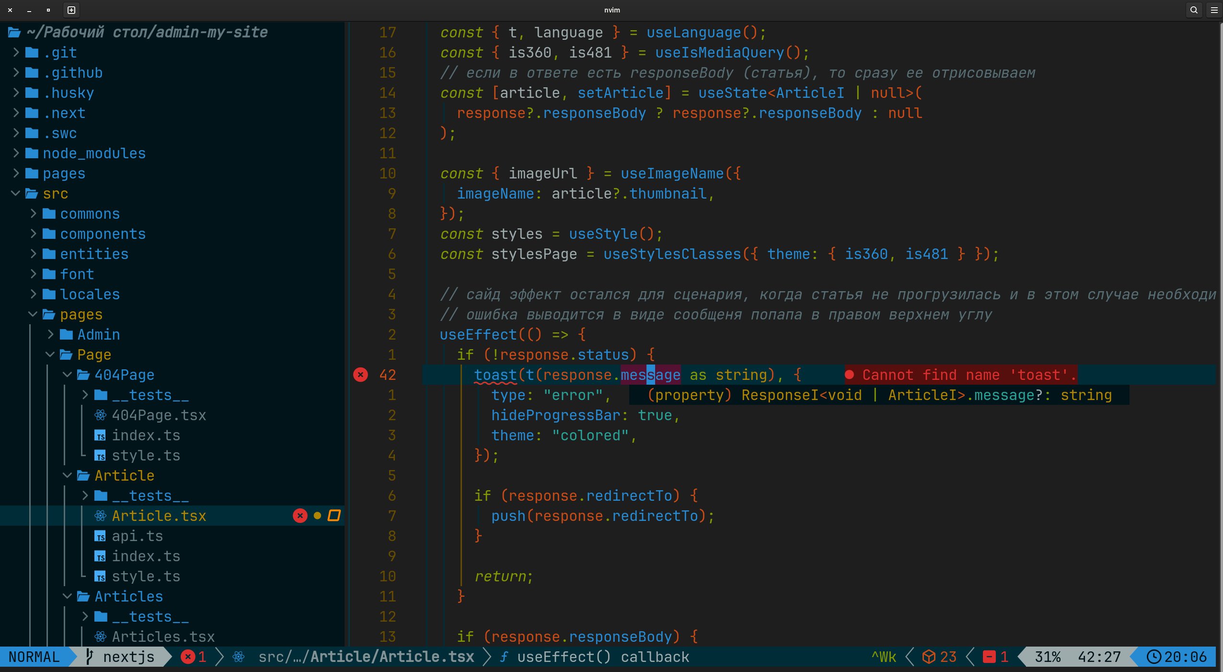
Что такое neovim?

Slide 7


Наиболее популярные редакторы кода
164к

Slide 8


82к
36к

Slide 9
В чем отличие neovim от vim?
VS

Slide 10
В чем отличие neovim от vim?
Повышенная производительность и стабильность по сравнению с Vim;
Поддержка асинхронных плагинов и скриптов;
Улучшенная поддержка современных фреймворков пользовательского интерфейса и символов Unicode;
Улучшенная интеграция с терминалом и поддержка пользовательского интерфейса.

Slide 11
Минусы в готовых решениях?
Долго загружается информация в рабочем окружении;
Мало горячих клавиш;
Платный софт;
Плохая поддержка конфигурационных файлов.

Slide 12
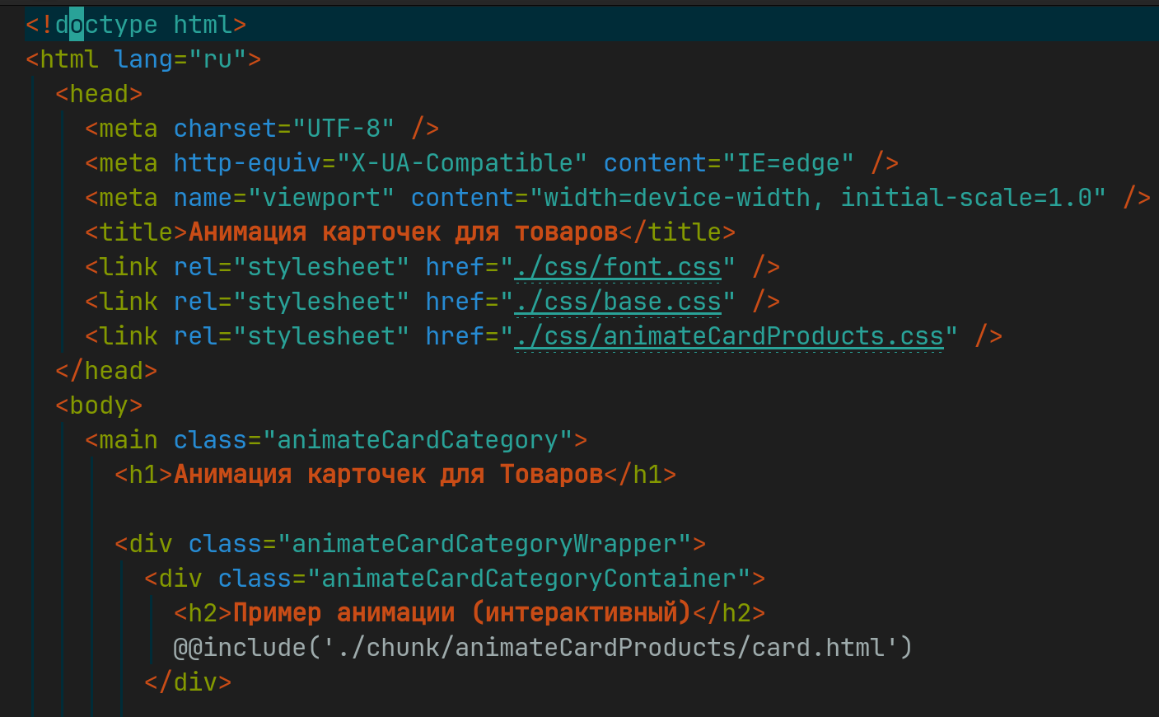
Режимы работы в neovim
Normal

Slide 13
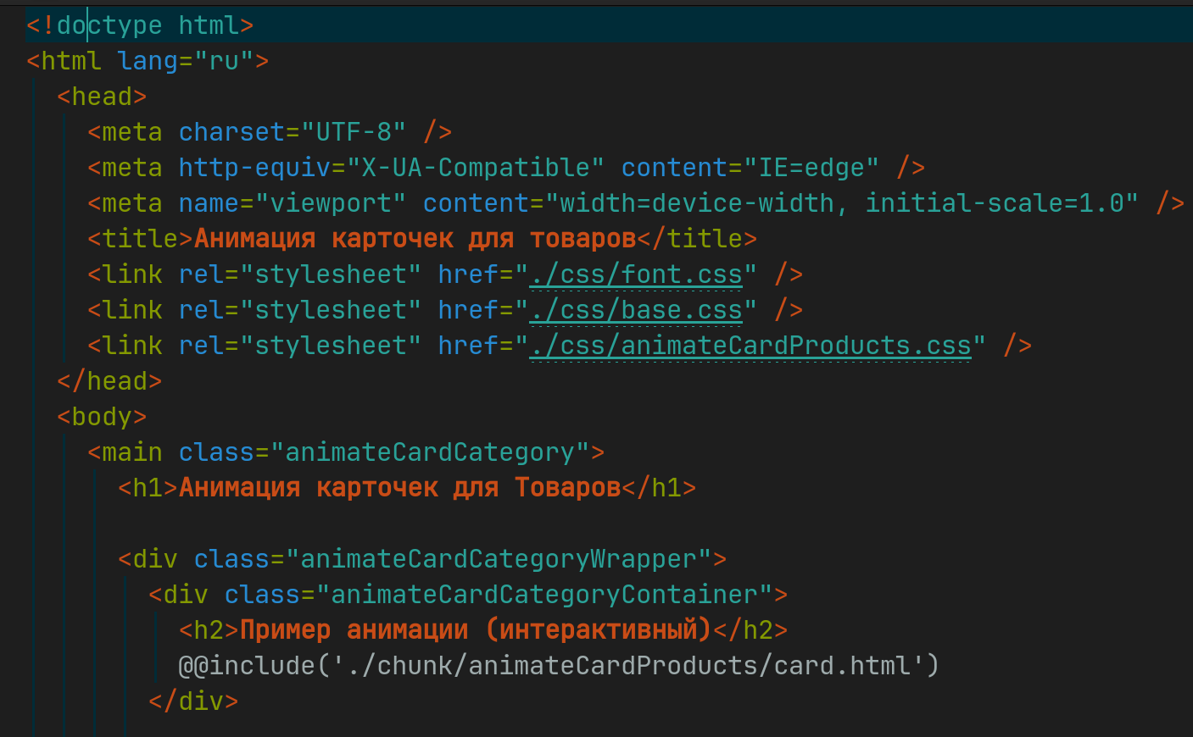
Режимы работы в neovim
Insert

Slide 14
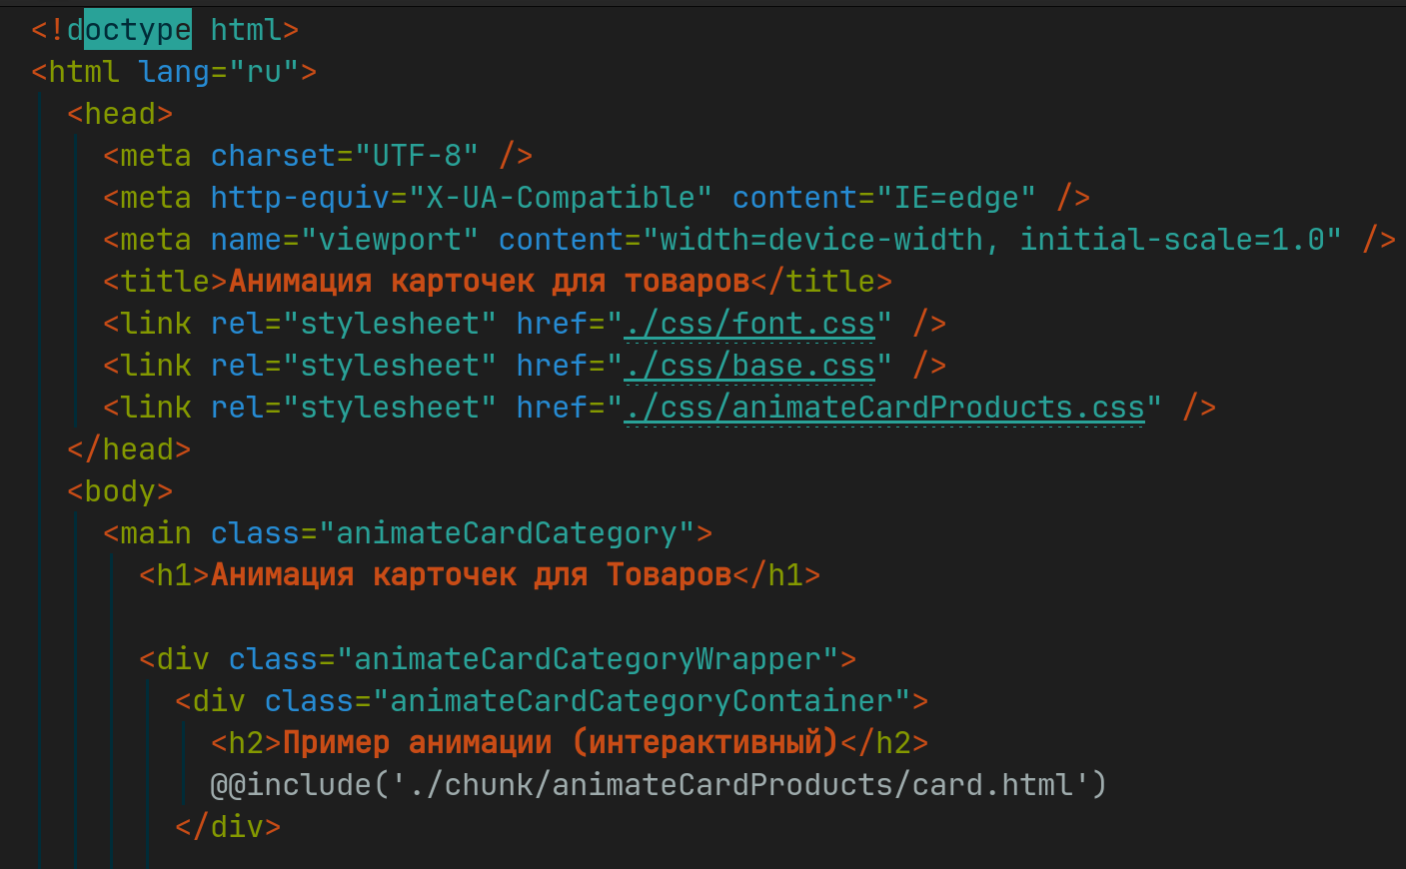
Режимы работы в neovim
Visual

Slide 15
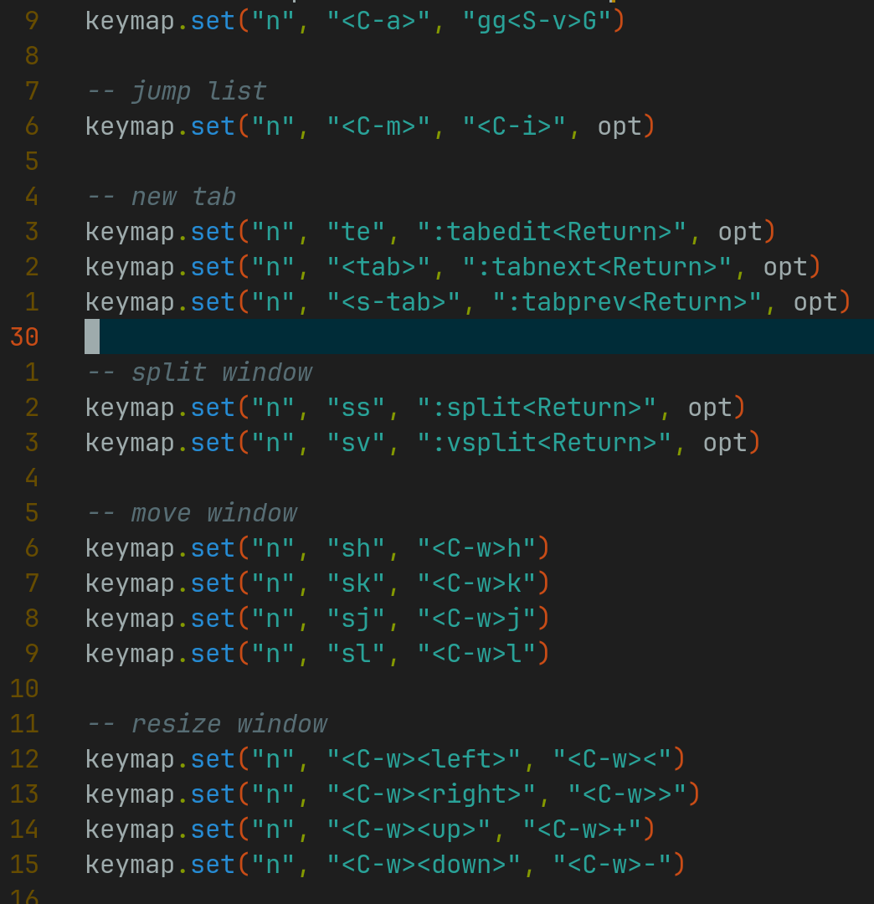
Neovim позволяет переназначать или добавлять собственные горячие клавиши

Slide 16
Пакетные менеджеры для neovim
💤 Lazy.nvim
Packer

Slide 17
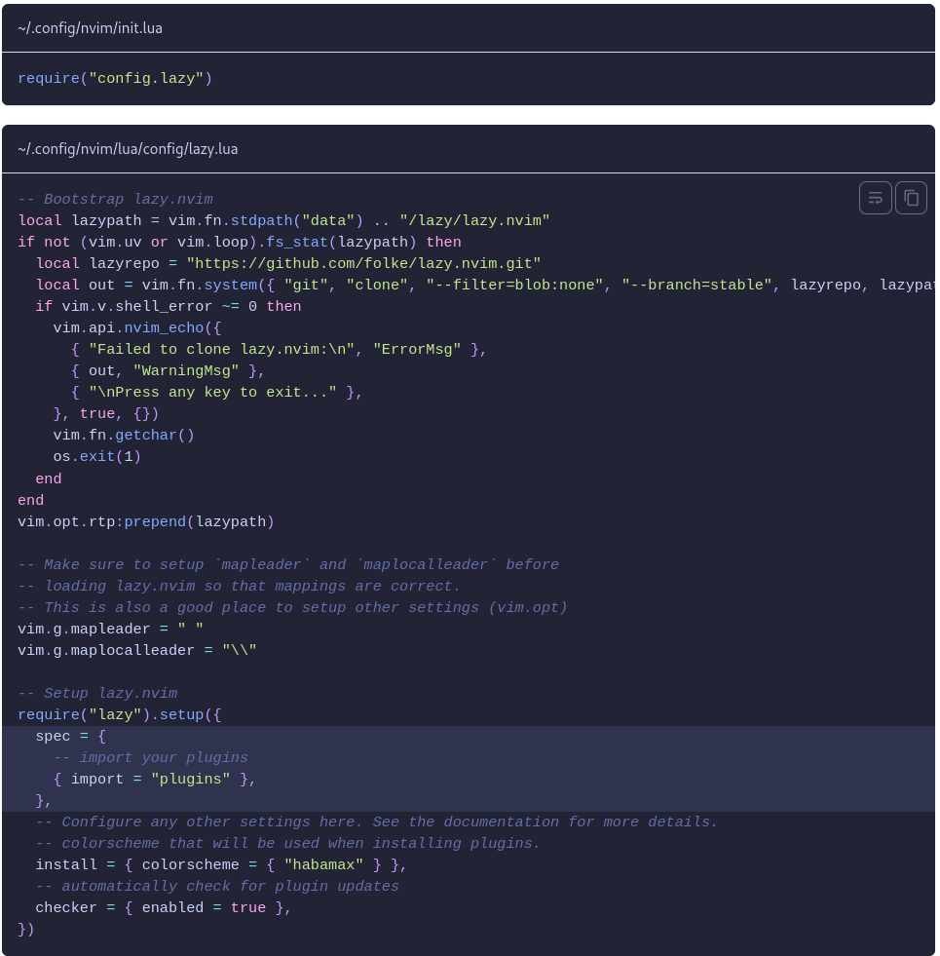
Инициализация lazy

Slide 18
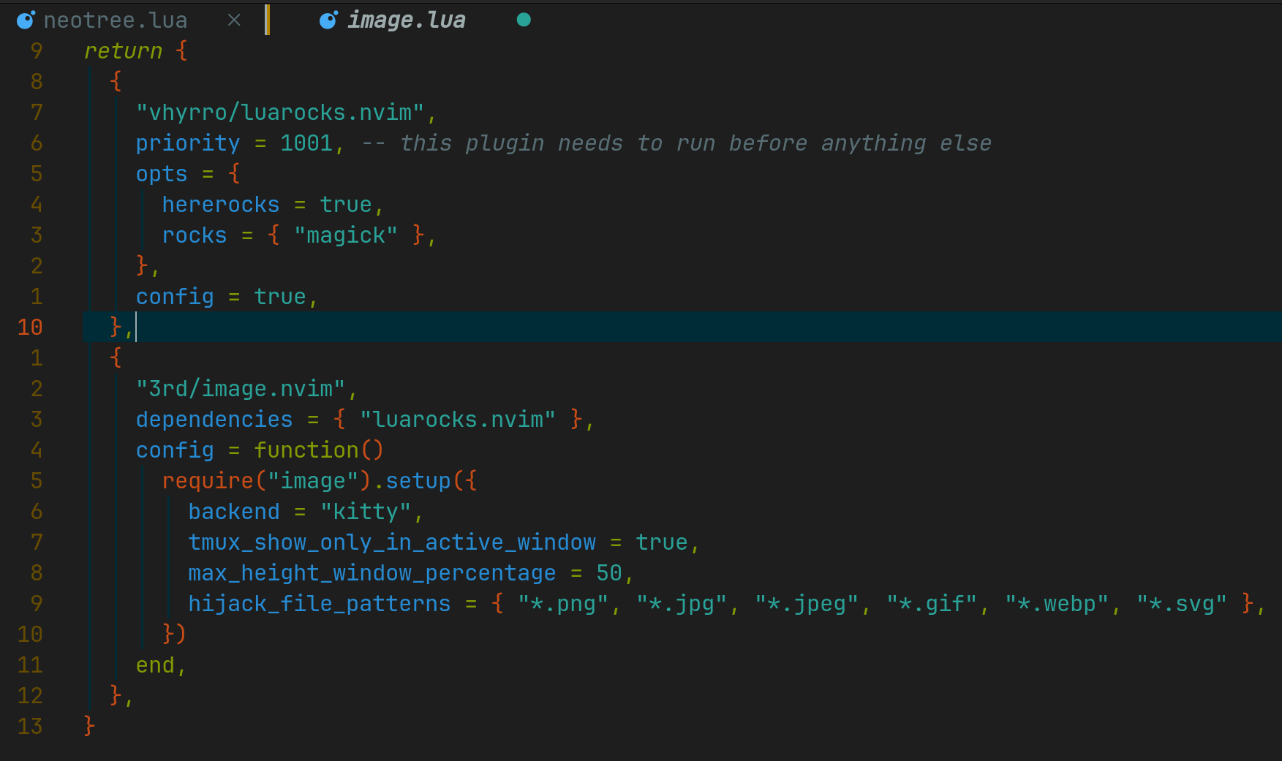
Пример инициализации плагина на neovim

Slide 19
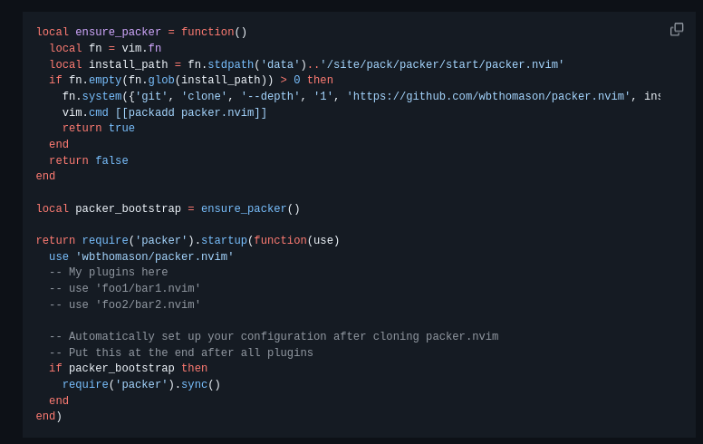
Инициализация packer

Slide 20



Командные оболочки

Slide 21
LSP
Lsp — language server protocol, языковой серверный протокол позволяет редактору напрямую общаться с языковым сервером, получать от него ошибки и подсвечивать их в коде и т.п.

Slide 22
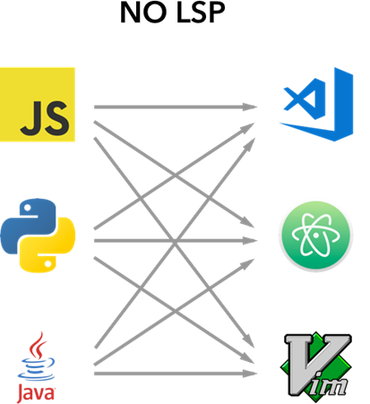
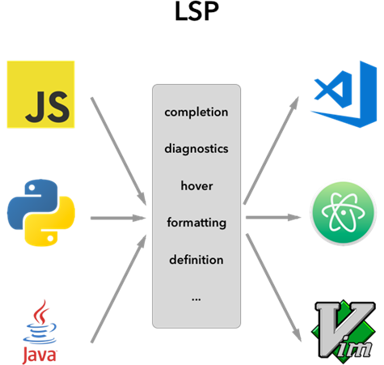
NO LSP
LSP

Slide 23



Мультиплексоры

Slide 24

Отображение картинки в консольном редакторе, который открыт через kitty

Slide 25
Ключевые плагины для neovim
Neotree
Telescope
Mason
Treesitter

Slide 26
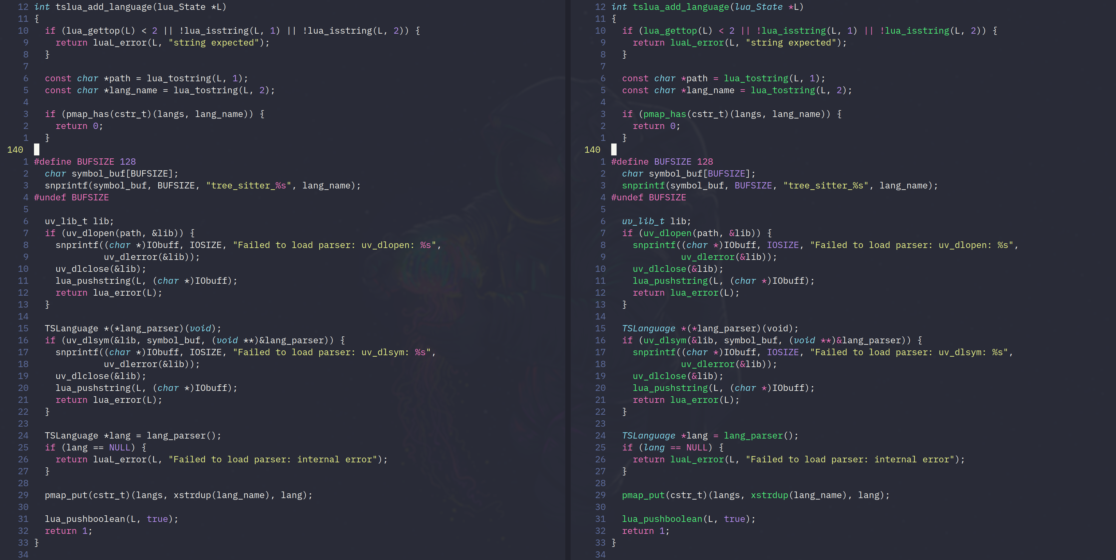
Treesitter

Slide 27
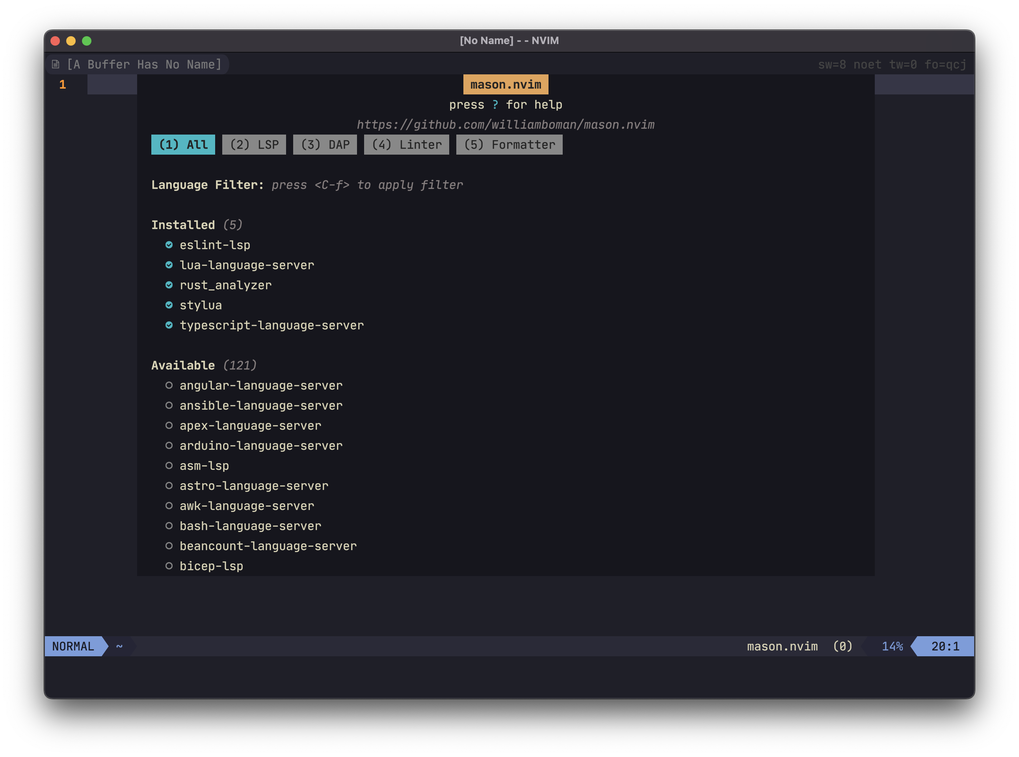
Mason

Slide 28
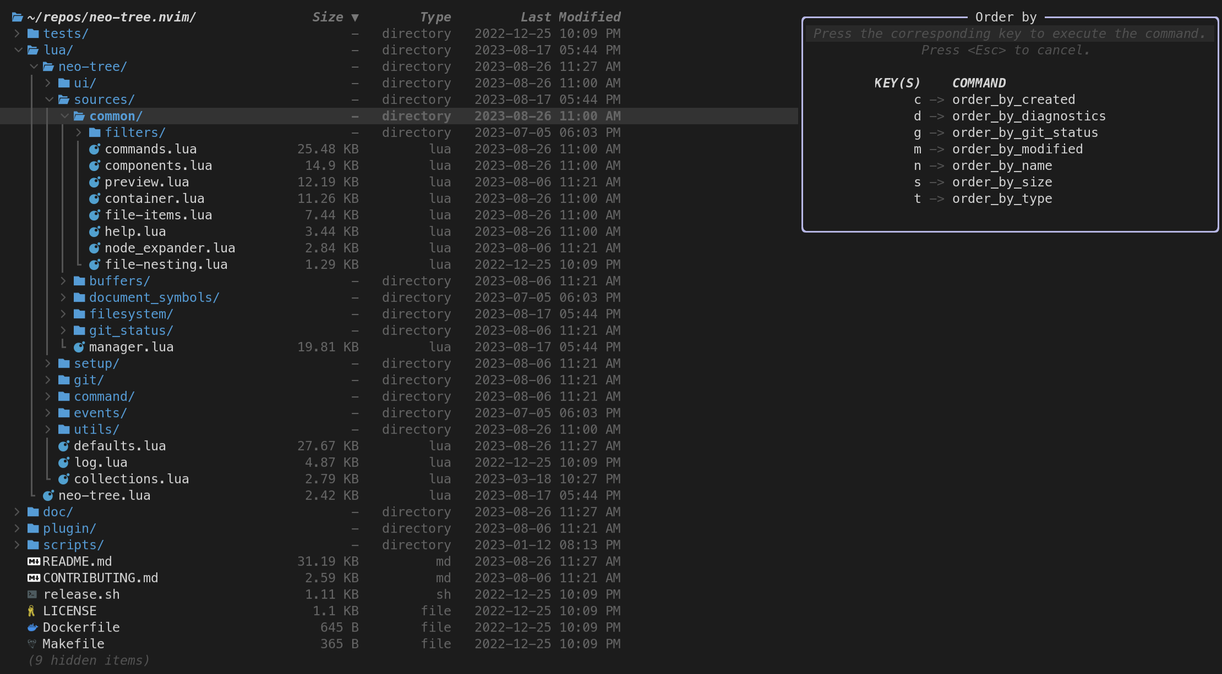
Neotree

Slide 29
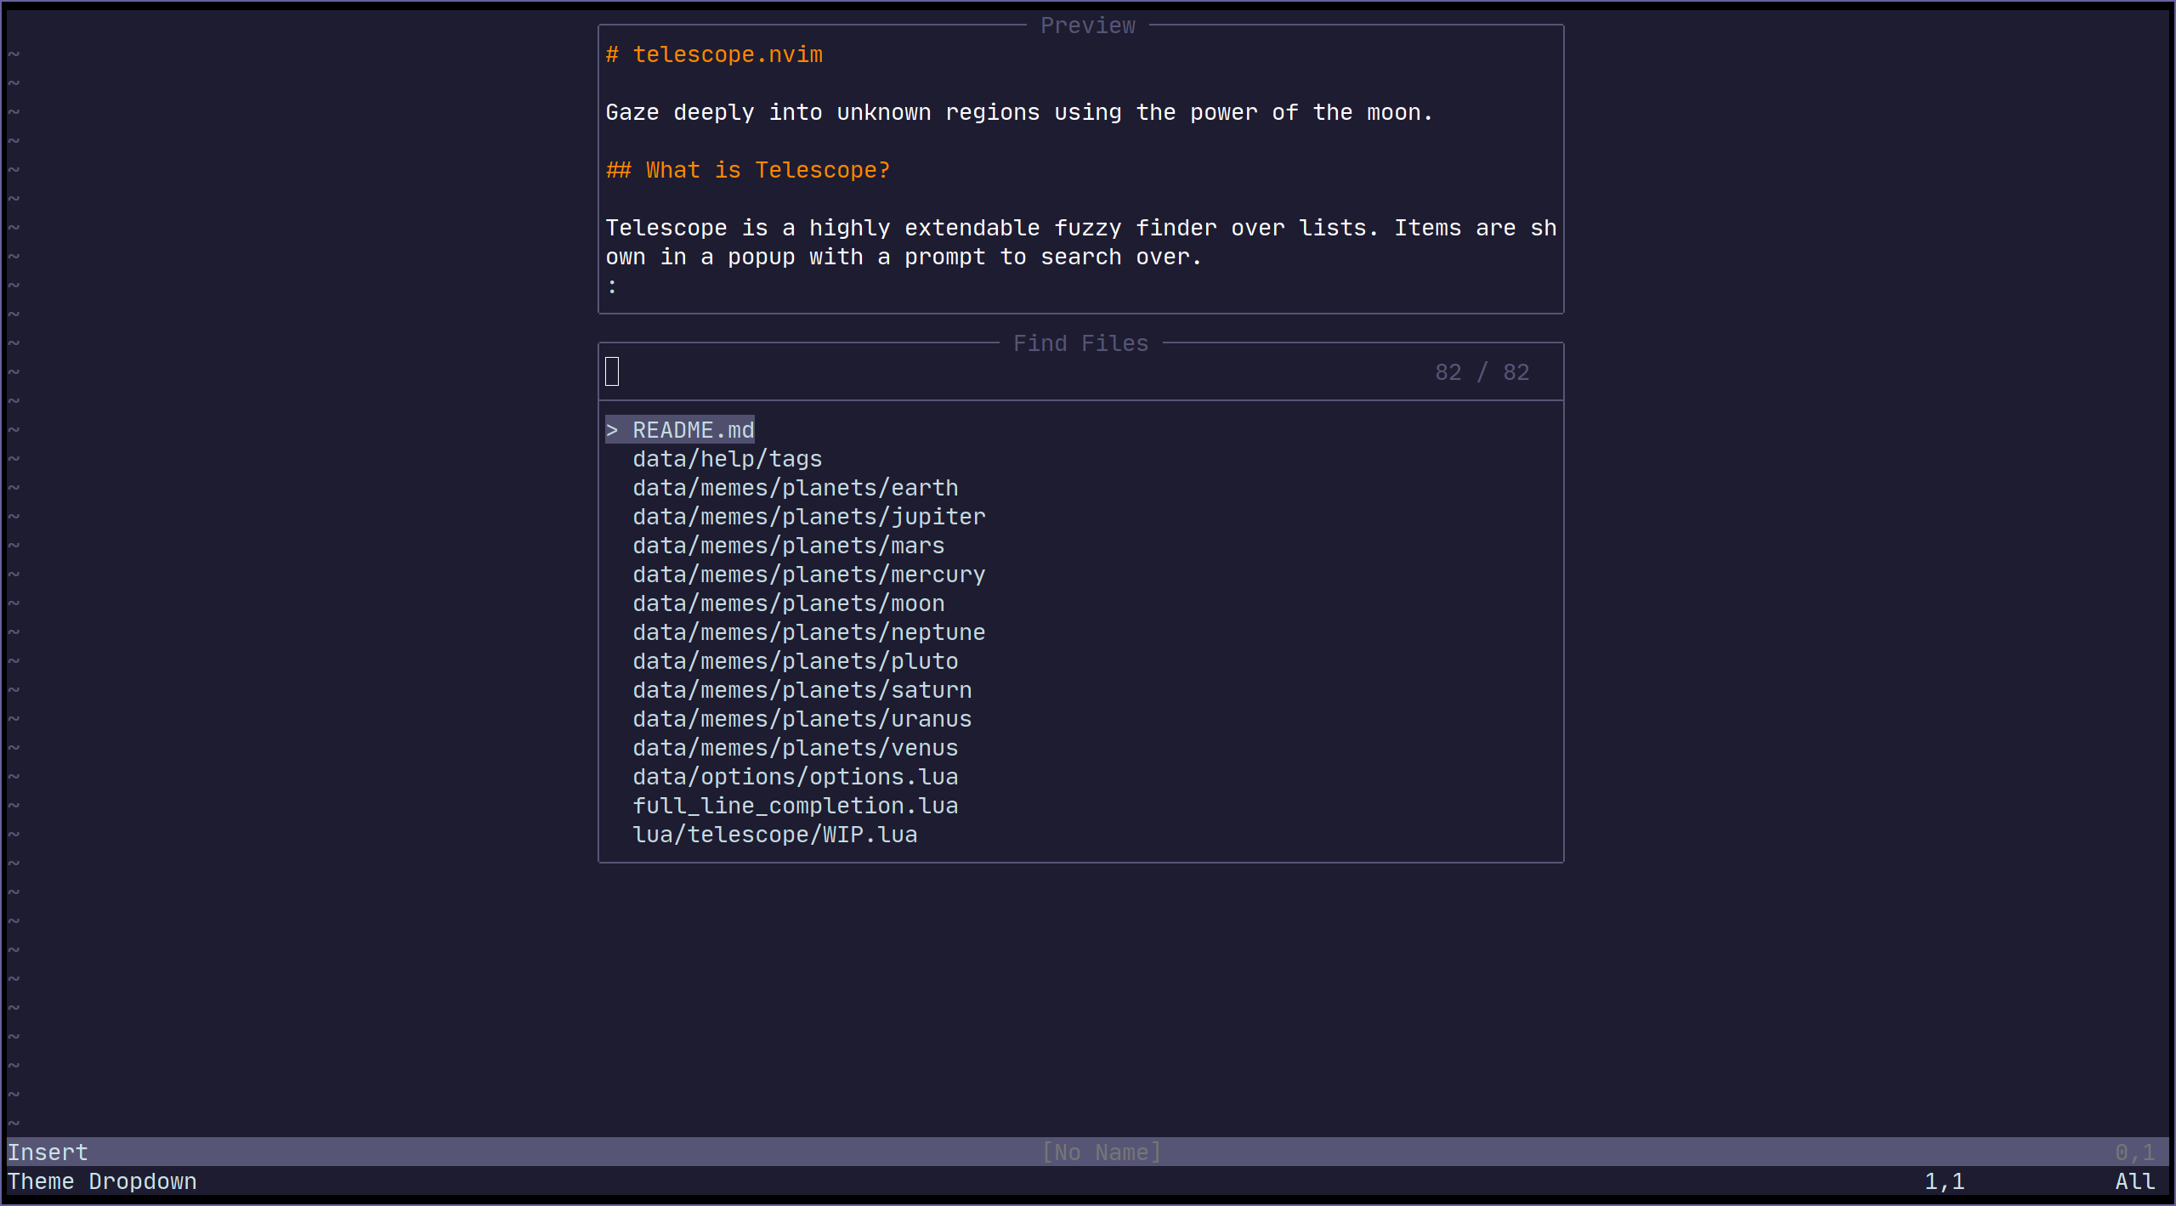
Telescope

Slide 30


Slide 31


Готовые сборки neovim

Slide 32
Переход со стандартного редактора кода на neovim
Подробно изучить, что из себя представляет neovim;
Найти материал для изучения;
Самостоятельно практиковаться;
Настроить под себя одно из готовых решений.

Slide 33

Будущее за neovim и vscode?

Slide 34
Будущее за neovim и vscode?
Бесплатная лицензия
Меньшее требование к железу;
Neovim будет все больше теснить vscode в среднесрочной перспективе.

Slide 35
Пример работы настроенного редактора кода на neovim

Slide 36
Плюсы Neovim
Простота настройки и легкость переноса на другие рабочие машины;
Быстрее и стабильней работа;
Открытие больших файлов данных.

Slide 37
Минусы Neovim
Тяжелый переход;
Агрессивная политика обновления плагинов;
Тяжело применить в большой корпоративной компании из-за отсутствия файла установщика

Slide 38
Спасибо!

Slide 39

























Панфилов Александр

